Slide 1
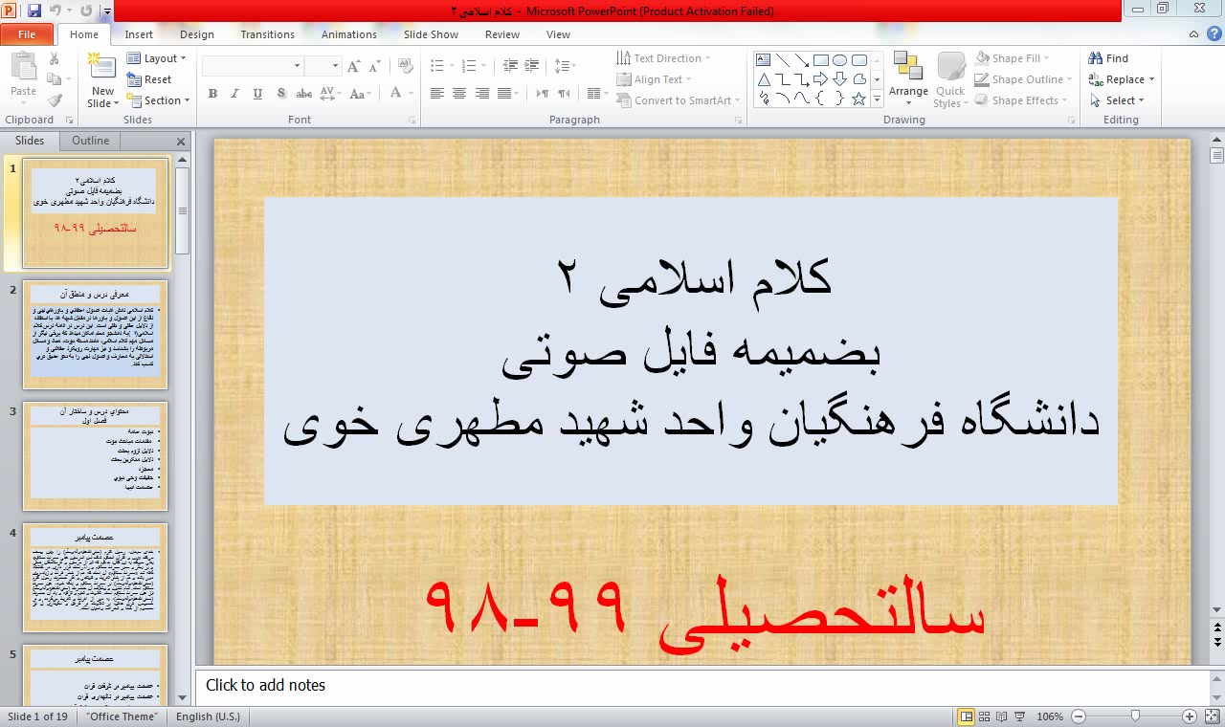
کلام اسلامی 2 بضمیمه فایل صوتی دانشگاه فرهنگیان واحد شهید مطهری خوی استاد مربوطه: ابراهیم نخعی
سالتحصیلی 99-98

Slide 2
معرفی درس و منطق آن
کلام اسلامی دانش اثبات اصول اعتقادي و باورهاي دینی و دفاع از این اصول و باورها در مقابل شبهه ها، با استفاده از دلایل عقلی و نقلی است. این درس در ادامه درس کلام اسلامی(1 )به دانشجو معلم امکان میدهد که برخی دیگر از مسائل مهم کلام اسلامی، مانند مسئله نبوت، معاد و مسائل مربوطه را بشناسد و نیز مهارت رویکرد عقلانی و استدلالی به معارف و اصول دینی را به نحو عمیق تري کسب کند.

Slide 3
محتواي درس و ساختار آن فصل اول
نبوت عامه
مقدمات مباحث نبوت
دلایل لزوم بعثت
دلایل منکرین بعثت
معجزه
حقیقت وحی نبوي
عصمت انبیا

Slide 4
عصمت پیامبر
خدای سبحان، رسول اکرم (صلی‌الله‌علیه‌و‌آله‌وسلّم) را چنین وصف می‌کند «یس و القرآن الحکیم انک لمن المرسلین علی صراط مستقیم» یعنی سوگند به این کتاب حکیم که تو از مرسلین و فرستاده‌گان هستی و بر بستر و مسیر صراط مستقیم و راه راست قرار داری. در گذشته، گفته شد «صراط مستقیم» آن است که هم از خطر افراط و زیاده‌روی دور باشد و هم از خطر تفریط و کوتاهی و اگر حضرت رسول اکرم (صلی‌الله‌علیه‌و‌آله‌وسلّم) بر صراط مستقیم و بلکه خود، عین صراط مستقیم است. تمام شئون و وظایف آن حضرت (صلی‌الله‌علیه‌و‌آله‌وسلّم) نیز عین صراط مستقیم است. تلاوت و تعلیم و تزکیه و یاد آن حضرت (صلی‌الله‌علیه‌و‌آله‌وسلّم)، به دور از افراط و تفریط می‌گردد و در خصوص قرآن علاوه بر تلاوت، در گرفتن و نگهداری آن نیز معصوم از خطا و انحراف و نسیان است.

Slide 5
عصمت پیامبر
عصمت پیامبر در گرفتن قرآن
عصمت پیامبر در نگهداری قرآن
عصمت پیامبر در تلاوت و تبلیغ قرآن

Slide 6
راه‌های شناخت انبیاء
حال این پرسش مطرح می‌شود که آیا اساساً راهی برای شناخت پیامبران حقیقی وجود دارد و اگر چنین است، آن راه کدام است؟ اهمیت این پرسش، با عنایت به این نکته روشنتر می‌شود که در طول تاریخ، مدعیان دروغین پیامبری کم نبوده‌اند و چه بسیار گمراهی‌هایی که در پی پیروی از چنین مدعیانی، در میان جوامع بشری، رواج یافته است؛ بویژه آنکه علی الاصول انگیزه‌های شخصی فراوانی (همچون شهرت طلبی، جاه طلبی و...) برای دستیابی به چنین مسندی وجود دارد.
در پاسخ به بخش نخست پرسش فوق باید گفت: حکمت الهی، همان گونه که مقتضی ارسال پیامبران است، اقتضا دارد که راه یا راههایی عمومی برای شناخت آنان وجود داشته باشد، زیرا در غیر این صورت، گروه زیادی از مردم در شناسایی پیامبران حقیقی ناکام می‌مانند و از هدایت الهی محروم می‌شوند و در نتیجه، بار دیگر با مخدور «نقض غرض» روبه رو خواهیم بود. بنابراین، برای آنکه غرض از بعثت پیامبران نقض نشود، لازم است راهی برای بازشناسی پیامبران حقیقی از مدعیان دروغین نبوت وجود داشته باشد.

Slide 7
راه های شناخت انبیاء
متکلمان اسلامی، در مجموع، سه راه عمده برای شناسایی پیامبران الهی ذکر کرده‌اند که عبارت‌اند از: ۱.اعجاز ۲.گواهی پیامبر دیگر (که نبوتش مسلم و پذیرفته است. ۳.گواهی قطعی مجموعه‌ای از قراین و شواهد. البته ظواهر سخن برخی از متکلمان آن است که تنها یک راه برای شناسایی پیامبران وجود دارد و آن اعجاز (آوردن معجزه) است. (برای مثال، محقق لاهیجی می‌گوید: «بدان که طریق معرفت صدق دعوت نبوت، منحصر است در ظهور معجزه» و سپس بر انحصار اثبات مدعای نبوت در اعجاز استدلال می‌کند.
همچنین ظاهر عبارات متکلمانی که در این بحث به ذکر اعجاز اکتفا کرده به راه دیگری اشاره ننموده‌اند، آن است که راه شناخت انبیا را منحصر در اعجاز می‌دانند) با این حال، شاید مراد آنان این باشد که معجزه، بهترین و عمومی‌ترین راه اثبات صدق ادعای پیامبری است.

Slide 8
فصل دوم:نبوت خاصه
مقدمات
اعجاز قرآن و وجوه آن
مسئله خاتمیت

Slide 9
وجوه اعجاز قرآن:
در اين مورد آراء و نظريه‌هاي متفاوتي از زمانهاي قديم مطرح بوده است ولي اين نظريه‌ها را مي‌توان در يازده ديدگاه خلاصه كرد، كه ما به آنها اشاره مي‌كنيم و به مهمترين طرفداران هر ديدگاه اشاره مي‌كنيم، و اگر يك نفر در مورد چند ديدگاه نظر مثبت دارد او را در همه موارد ذكر مي‌كنيم: فصاحت وبلاغت:
يعني قرآن يك معجزه ادبي است به طوري كه فصيح بودن آن در حد اعلاي فصاحت و بلاغت و رسا بودن آن نيز كامل است به طوري كه در قبل و بعد از ظهور اسلام هيچ شعر يا خطبه و كلام عربي به پايه آن نرسيده است.

Slide 10
وجوه اعجاز قران:
دوم:سبك و نظم خاص قرآن:
هر چند قرآن از حروف و كلمات معمولي زبان عرب تشكيل شده است اما نظم خاص خود و تأليف منحصر به فرد آن در تركيبات كلامي ان معجزه است يعني سبك خاص آن، نه شعر، نه نظم است بلكه كلامي خاص است كه قابل تقليد نيست.
سوم:شيريني و جذبه خاص ياموسيقي خاص قرآن يا روحانيت قرآن
چهارم: معارف عالي الهي قرآن از يك فرد امي
پنجم:قوانين محكم قرآن
ششم: برهان‌هاي عالي قرآن
هفتم: خبرهاي غيبي از گذشته و آينده
هشتم: اسرار خلقت در قرآن ( اعجاز علمي)
نهم:ايجاد انقلاب اجتماعي دهم:صرف و اعجاز عددی و صرفه....

Slide 11
خاتمیت:
خاتَمِیّت، به‌معنای این است که حضرت محمد(ص) آخرین پیامبر و اسلام آخرین دین آسمانی است و پس از او پیامبر و دین الهیِ دیگری نخواهد آمد. مسئله خاتمیت در قرآن و احادیث اسلامی آمده است و علمای مسلمان آن را از ضروریات دین اسلام می‌دانند.
در آیه چهلم سوره احزاب، پیامبر اسلام «خاتَم‌الانبیا» معرفی شده است که علمای مسلمان آن را به این معنا تفسیر کرده‌اند که او آخرین پیامبر خدا است. جامع‌بودن دین اسلام و تحریف‌ناپذیری قرآن را از علت های عدم نیاز به دین جدید و خاتمیت دانسته‌اند.

Slide 12
فصل سوم:ضرورت معاد و براهین اثبات آن
مقدمه: معناي معاد و اعتقاد به آن در شرایع الهی
دلیل اول: اقتضاي حکمت الهی
دلیل دوم: اقتضاي عدل الهی
دلیل سوم: اقتضاي تحقق مواعید الهی

Slide 13
فصل 4:بقای نفس و دلایل آن
کلیات: معناي تجرد نفس و ملازمه آن با بقاي نفس و ارتباط مسئله معاد با مسئله بقاي نفس
براهین عقلی تجرد نفس: ثبات شخصیت
براهین عقلی تجرد نفس: تقسیم ناپذیري نفس
براهین نقلی تجرد نفس: بقاي نفس در قرآن

Slide 14
بقای نفس:
یکی از مباحثی که نقش بسیار مهمی در فلسفه اسلامی ایفا می‌کند مبحث بقاء نفس است. بعد از طرح مباحثی چون اثبات وجود نفس، جوهر بودن نفس، تجرد نفس و رابطه نفس و بدن این سؤال در ذهن می‌آید که آیا این نفسی که با بدن در ارتباط است بعد از مرگ بدن از بین می‌رود یا اینکه از بین رفتن بدن در آن اثری ندارد و نفس بعد از موت بدن باقی می‌ماند؟ در واقع نتیجه این بحث بعد از قبول مباحثی که بدانها اشاره شد قابل بررسی است؛ زیرا تا اصل وجود نفس یا جوهر بودن نفس ثابت نشود نمی‌توان دلیلی بر بقاء موجودی که وجودش ثابت نشده یا اگر هم ثابت شده صرفا ماهیتی عرضی دارد اقامه کرد.

Slide 15
فصل 5 :معاد جسمانی
معناي معاد جسمانی و ارتباط آن با معاد روحانی
نظرات مخالف در باب معاد جسمانی
مقدمات لازم براي پذیرش معاد جسمانی
معاد جسمانی در قرآن: آیات قرآنی دال بر بازگشت روح به بدن
معاد جسمانی در قرآن: آیات قرآنی دال بر لذات و آلام جسمانی
شبهه آکل و مأکول و دو تقریر آن

Slide 16
معاد جسمانی یا روحانی؟
در زمینه معاد جسمانی و روحانی از سوی فیلسوفان و متکلمان اسلامی، سه نظریه مطرح گردیده است:
۱. فقط معاد جسمانی: در قیامت جز بدن و لذایذ و آلام بدنی و حسی تحقق ندارد.
۲. فقط معاد روحانی: در قیامت جز روح و لذایذ و آلام روحی و عقلی تحقق ندارد.
۳. اعتقاد به هر دو معاد: در قیامت هم روح محشور می‌شود و هم بدن، و علاوه بر لذایذ و آلام حسی، آلام و لذایذ روحی و عقلی نیز تحقق دارد.
از آنچه گفته شد، روشن می‌شود که اعتقاد به هر دو نوع معاد جسمانی و روحانی مبتنی بر امور زیر است:
الف. حقیقت انسان را بدن مادی اوتشکیل نمی‌دهد، بلکه حقیقت انسان عبارت است از نفس و روح او ـ که مجرد از ماده می‌باشد، ـ و با مرگ بدن به حیات خود ادامه می‌دهد.
ب. در سرای آخرت بدن‌های مردگان صورت‌های پیشین خود را بازیافته، و نفس و روح آدمیان که با مرگ، از بدن قطع علاقه کرده بود، به بدن‌ها تعلق گرفته و در نتیجه بدن‌های مرده زنده می‌شوند.
ج. پاداش‌ها و کیفرهای اخروی منحصر در آلام و لذایذ حسی و بدنی نبوده، یک رشته لذایذ و آلام کلی و عقلانی نیز تحقق می‌یابد.

Slide 17
فصل 6 :تناسخ و بطلان آن
معناي تناسخ
براهین ابطال تناسخ
تفاوت تناسخ و مسخ
تفاوت تناسخ و رجعت

Slide 18
منابع آموزشی
محاضرات فی الالهیات، جعفر سبحانی، به کوشش ربانی گلپایگانی، موسسه امام صادق، 1389
ترجمه و شرح کشف المراد،علی شیروانی، دارالعلم، 1383

Slide 19
راهبردهاي ارزشیابی یادگیري
راهبردهاي ارزشیابی یادگیري
5نمره مربوط است به ارائه تحقیق گروهی
15نمره آزمون کتبی نهایی

